Slide 1
이제부터는 IDE를 사용할 것인데.
IDE가 통합개발환경의 약자로 프로그램을 제작할때 코드관리 컴파일러 설정 디렉토리 등등
다분히 소모적인 설정들을 기본설정 등등을 통해서 지정해주고 언제든지 쉽게 빌드하여
.exe파일을 만들게 도와주는 프로그램
윈도우에서는 visual studio를 사용하는 것이 축복.
그런데 2015까지는 비주얼스튜디오가 통짜였다.
이제는 옵션에 맞춰서 내가 하고 싶은 옵션만 설치할수 있게 되었고.

Slide 2
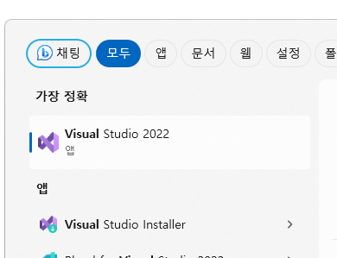


누른다

Slide 3
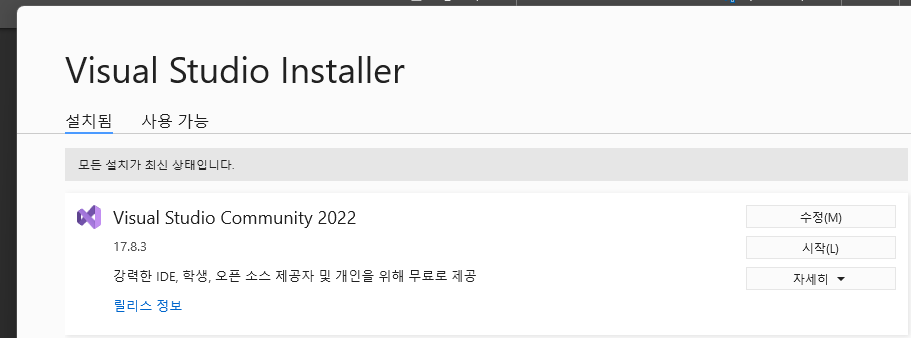



추가 설치를 하거나
한다.
눌러본다.
업데이트

Slide 4
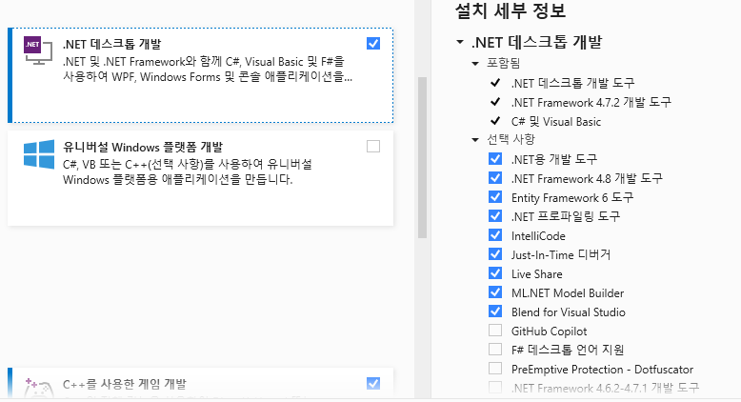

Slide 5
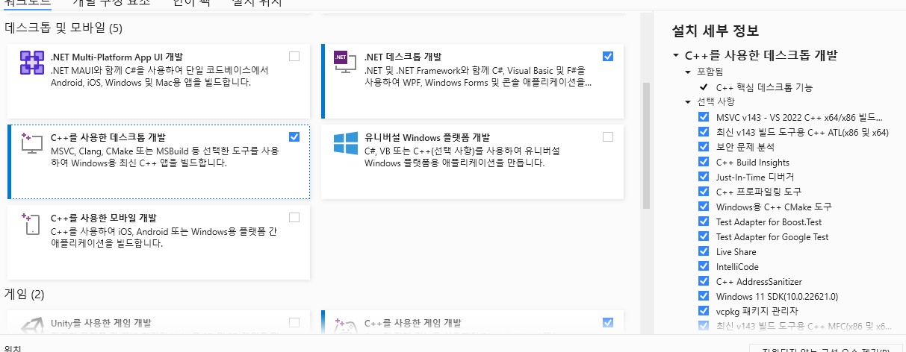

Slide 6
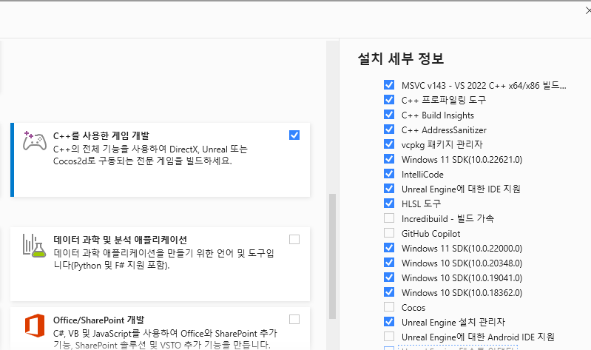

Slide 7
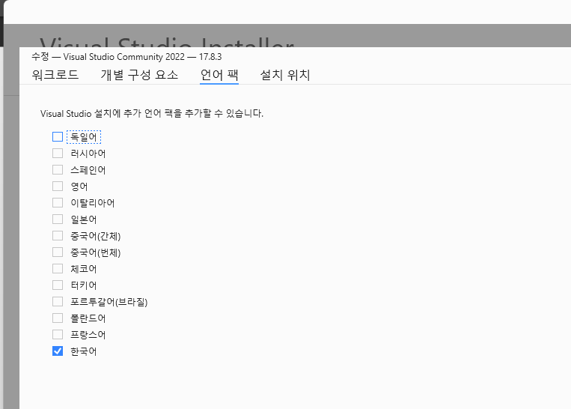
비주얼 스튜디오가 영어로만 나온다면 확인

Slide 8
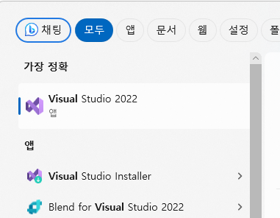
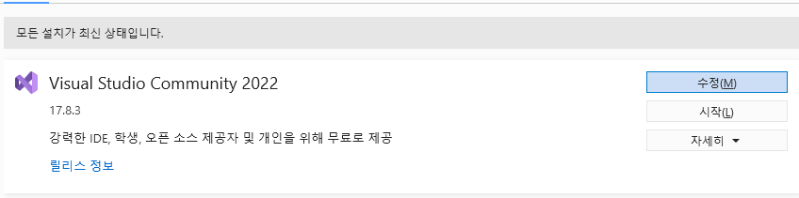


다음의 버튼들을 누르면 실행할 수 있다.

Slide 9
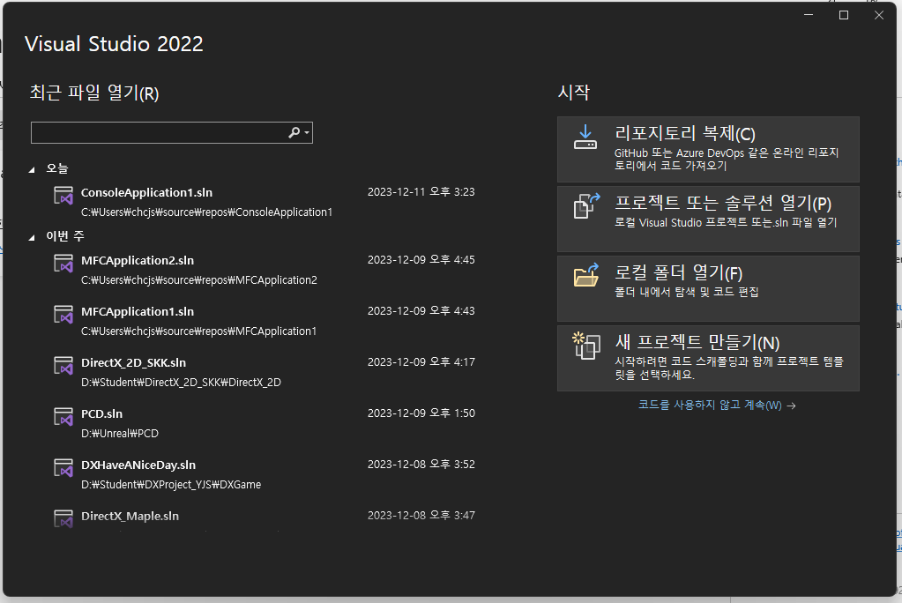


Slide 10
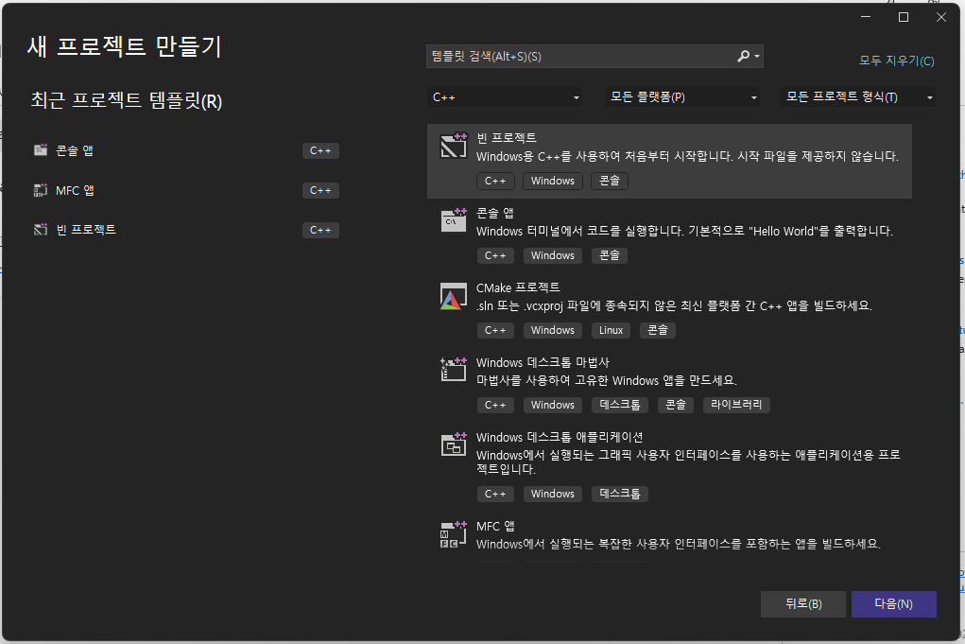

Slide 11
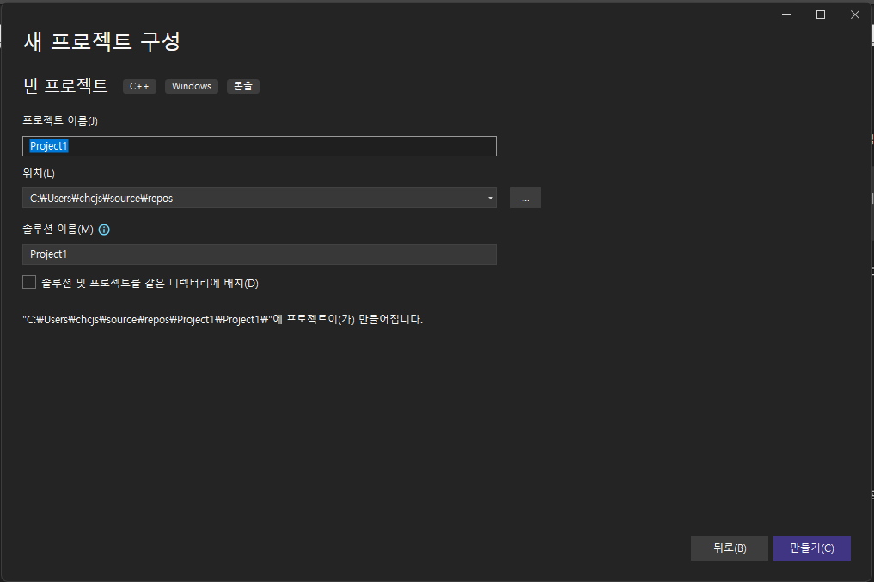

.git이 있는 폴더를 프로젝트의 생성 위치로 만들어볼 것이다.

Slide 12
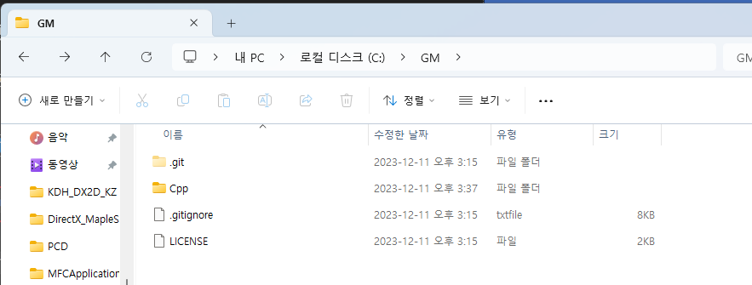

프로젝트로 들어가보면

Slide 13
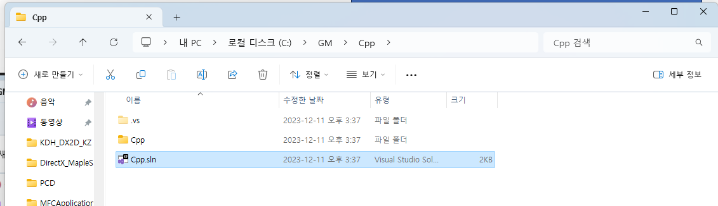

더블클릭해보자.

Slide 14
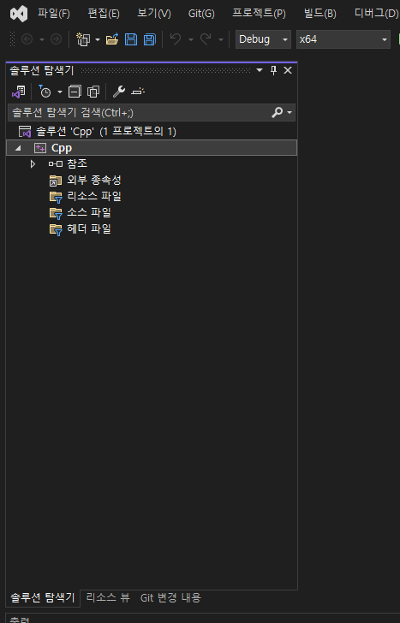




눌러보자.

Slide 15
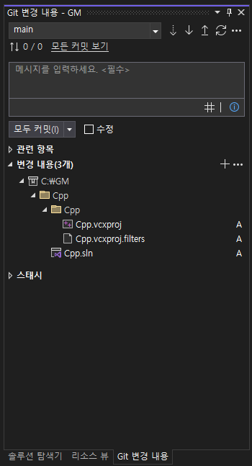



프로젝트에 변경사항이 있다면 즉각 채워져야하며 로그를 적어야 커밋이 가능하다.
커밋을 누르면 로컬커밋이 된다.

Slide 16
로컬 커밋의 개념
Github 서버
로컬커밋은 원본에 적용되는 것이 아니라.
내 컴퓨터에 복사본 프로젝트에만 수정사항을 적용시키는 것을 의미한다.
원본 프로젝트
내컴퓨터
원본 프로젝트의 복사본
수정사항

Slide 17
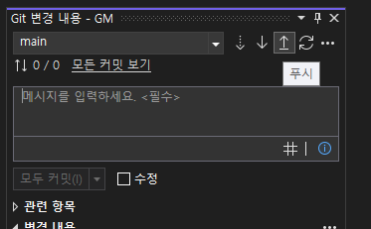
푸쉬를 눌러야 실제 로컬에 적용된 커밋사항을
Github 서버에 적용시킬 수 있다.

Slide 18
Push의 개념
Github 서버
푸쉬란 로컬에 적용된 수정사항을 원본에 까지 적용시키는 것을 의미한다.
원본 프로젝트
수정사항
내컴퓨터
원본 프로젝트의 복사본
수정사항

